Slide 1
URL : http://sonystore.shop
Sony Store
박재한 박진수 이승현

Slide 2
목차
CONTENT
1
프로젝트 개요
2
화면구현
개발환경
프로토타입 설계
Gantt Chart & WBS
사용자 인터페이스
요구사항 정의
대시보드
요구사항 명세서
3
데이터베이스
4
구현기능
테이블 구성
클래스 다이어그램
테이블 명세서
기능 설명
Restful API 명세서

Slide 3


소개
온라인 쇼핑몰 구현
·
"https://store.sony.co.kr/"의 웹사이트 UI를 클론 코딩하여 SpringBoot 기반의 온라인 쇼핑몰을 제작하는 프로젝트를 진행하였습니다.
회원관리, 상품 카테고리 / 검색, 주문 등의 쇼핑몰 기본 기능을 구현하였습니다.
관리자가 매출 데이터와 사용자 활동을 한눈에 파악할 수 있는 대시보드 페이지를 React로 구현하였습니다.
·
·
웹사이트 선정 기준
·
직관적인 UI/UX와 깔끔한 디자인, 다양한 상품 카테고리와 결제 시스템 등을 갖추었다 판단하였습니다.
실무에 가까운 웹 어플리케이션 개발 능력을 키우고자 하였습니다.
·

Slide 4
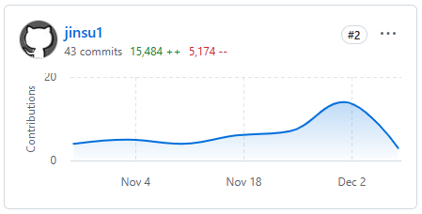
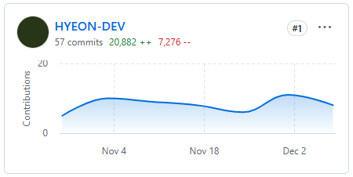
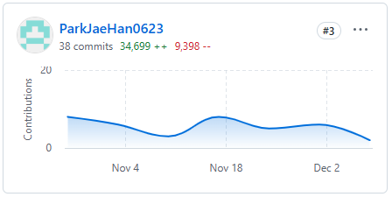


GIT
박진수
이승현
박재한
* 각자 구현한 UI (HTML. JS)를 대표로 업로드 하여 12,627라인이 포함되었습니다
회원가입 / 로그인 / 로그아웃
아이디/비밀번호 찾기
회원정보 수정/탈퇴
대시보드 가입자 수 그래프
장바구니
결제
주문 조회
대시보드 총 매출 그래프
제품 목록
제품 상세
대시보드 인기 상품 순위 그래프
jinsu4205@gmail.com
hyeon970315@gmail.com
mitshowme@naver.com
https://jinsu1.github.io/jinsubaji/
https://iamsh.tistory.com
https://parkjaehan.pages.dev

Slide 5
PART 1
프로젝트 개요

Slide 6














1-1
개발환경
Front-end
HTML5
HTML5, SCSS
Javascript
React
Back-end
JAVA
Spring Framework
MySQL
MariaDB
MyBatis
Linux
Tool
Visual Studio Code
MySQL Workbench
HeidiSQL
Management
GitHub

Slide 7
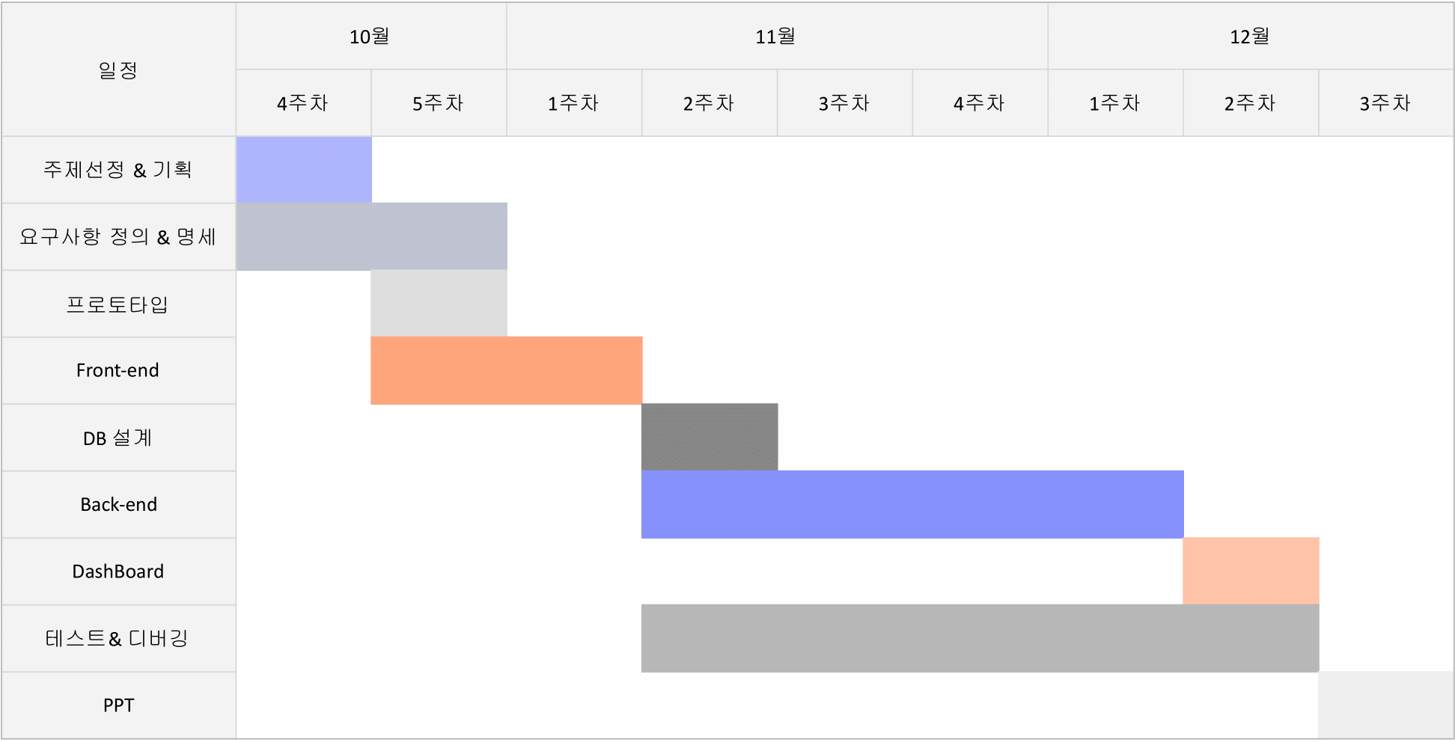
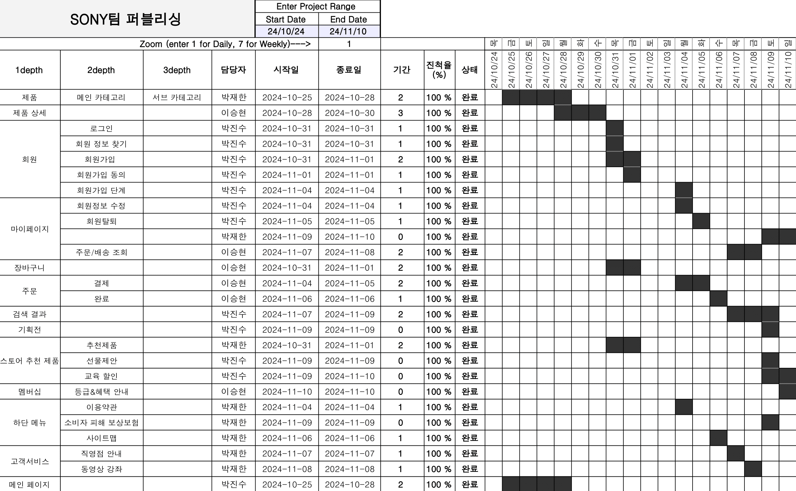
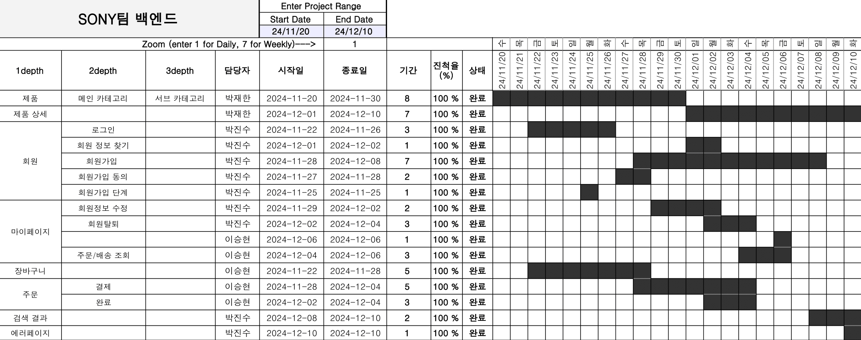
1-2
Gantt Chart & WBS
제작 인원 : 3명
페이지 수 : 27page
제작 기간 : 2024.10.24-12.22 ( 60일 )

Slide 8
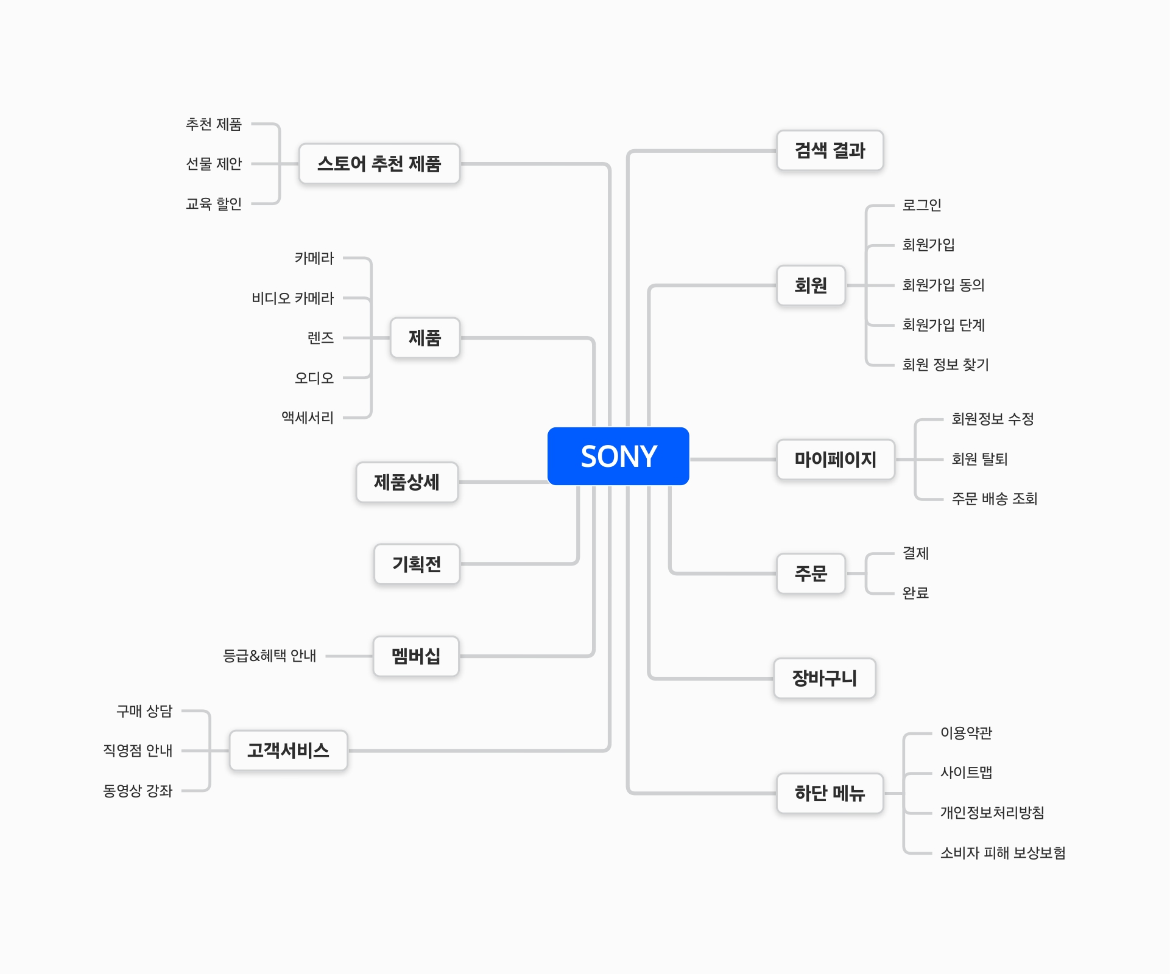
1-3
요구사항 정의

Slide 9
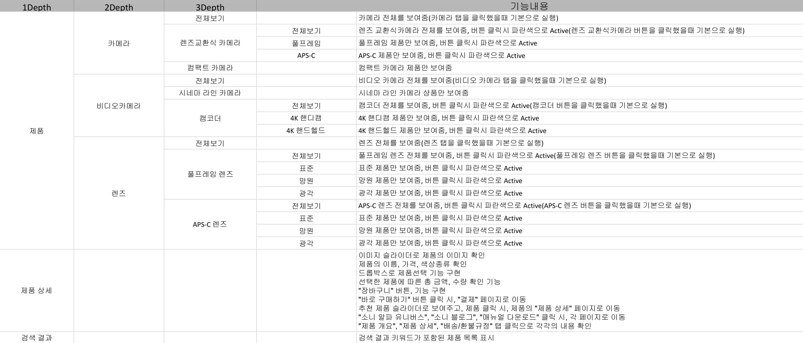
1-4
요구사항 명세서

Slide 10
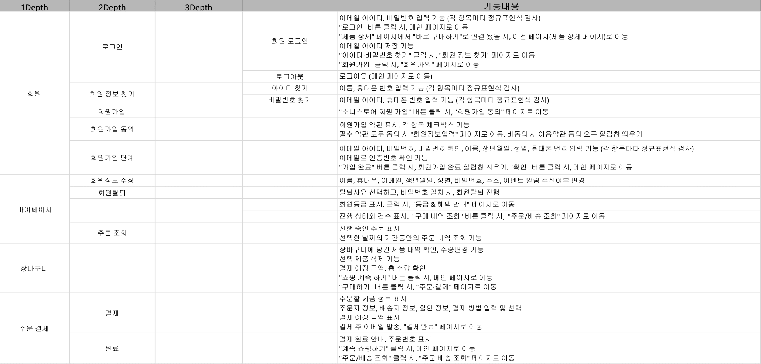
1-4
요구사항 명세서

Slide 11
PART 2
화면구현

Slide 12

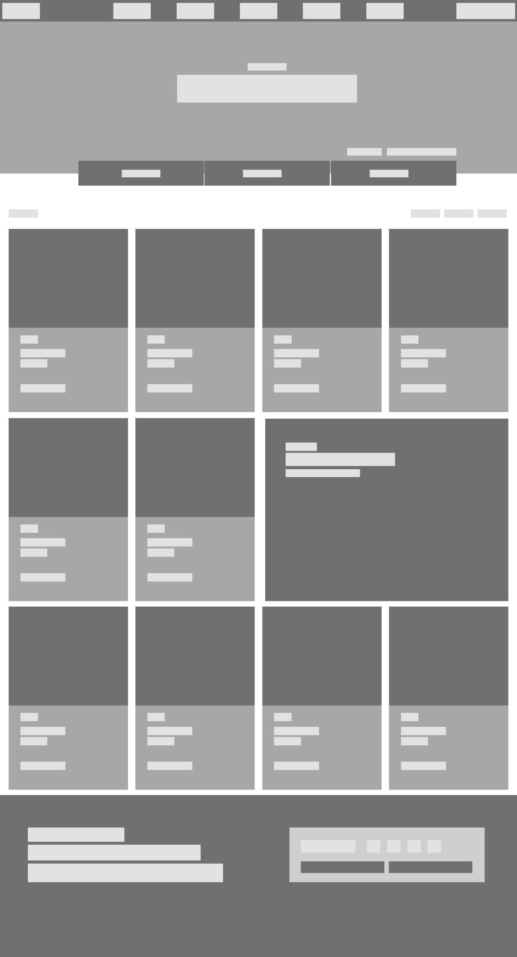

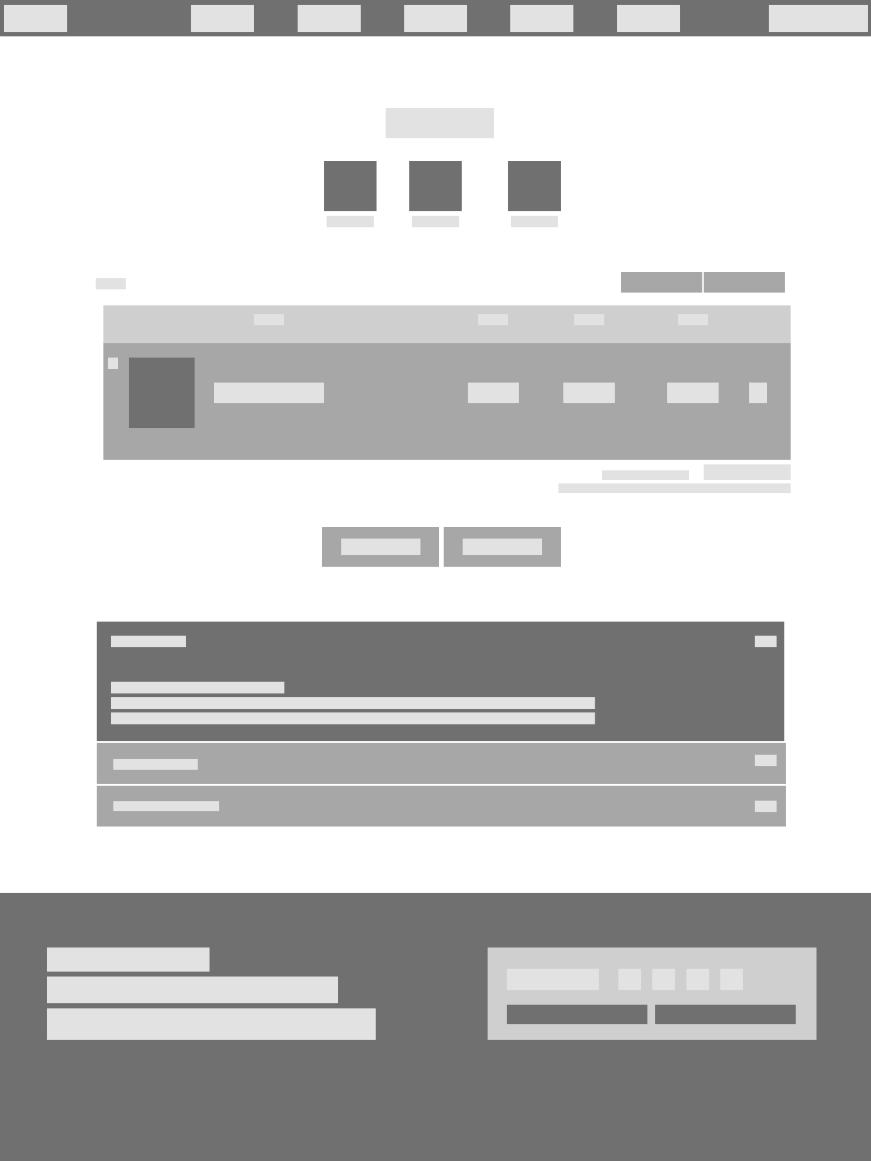

2-1
화면구현 - MockUp

Slide 13
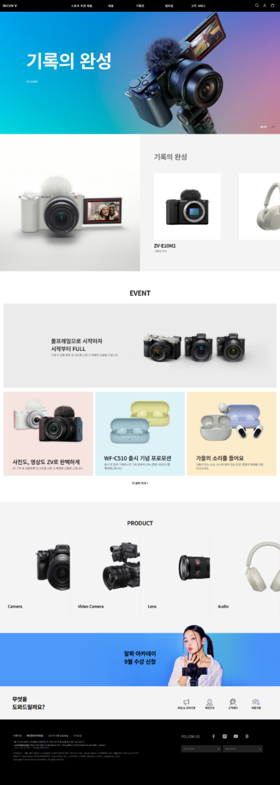
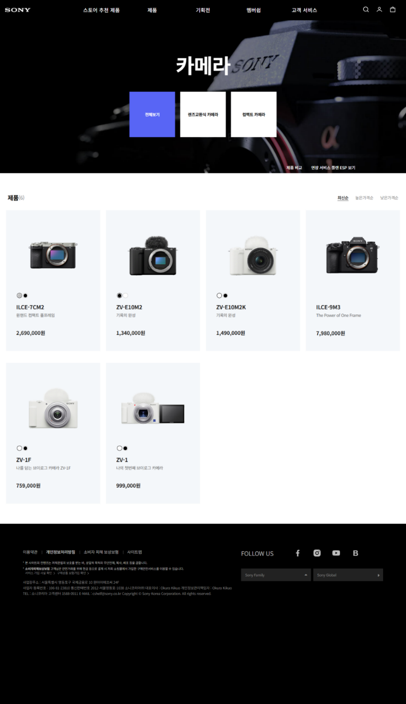
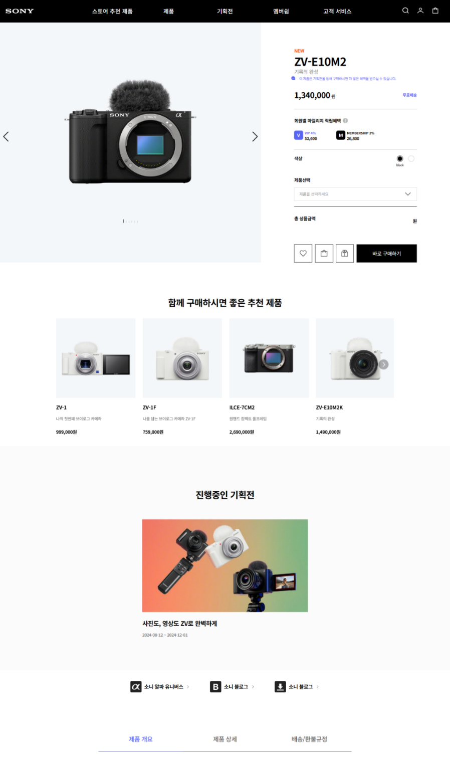
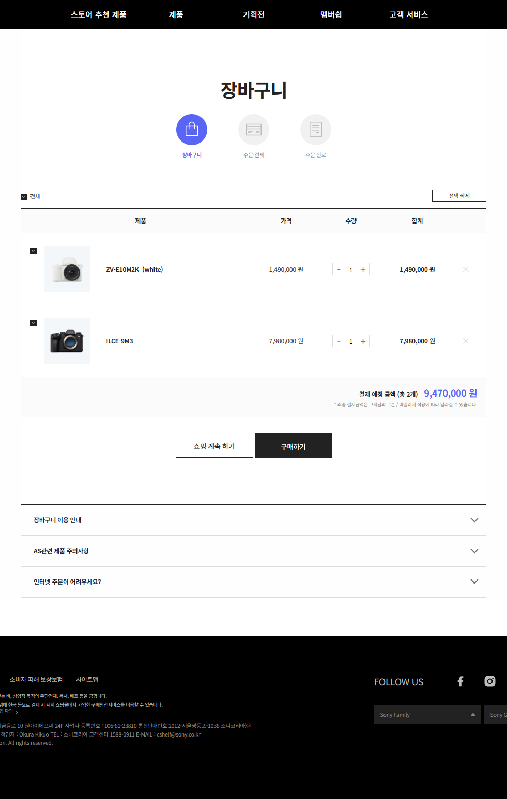
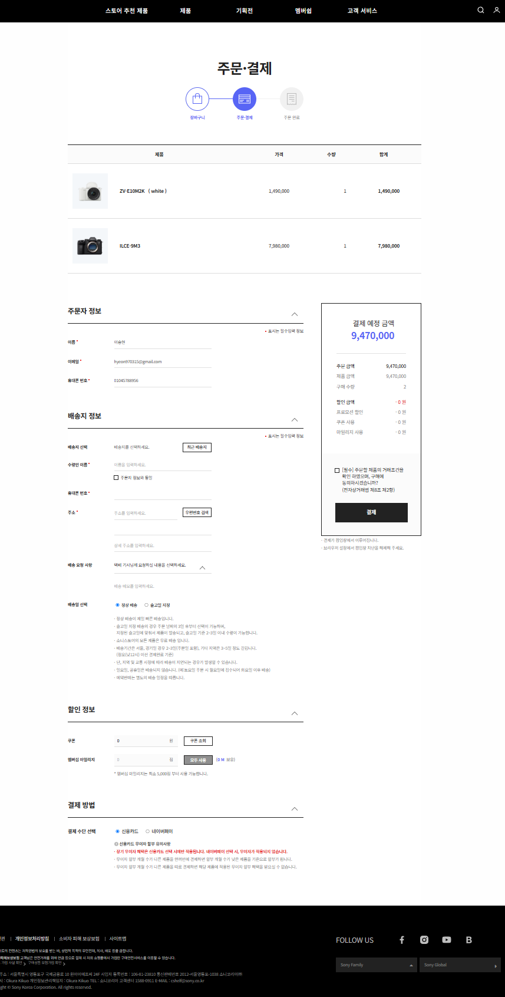
2-2
화면구현 –- 사용자 인터페이스

Slide 14
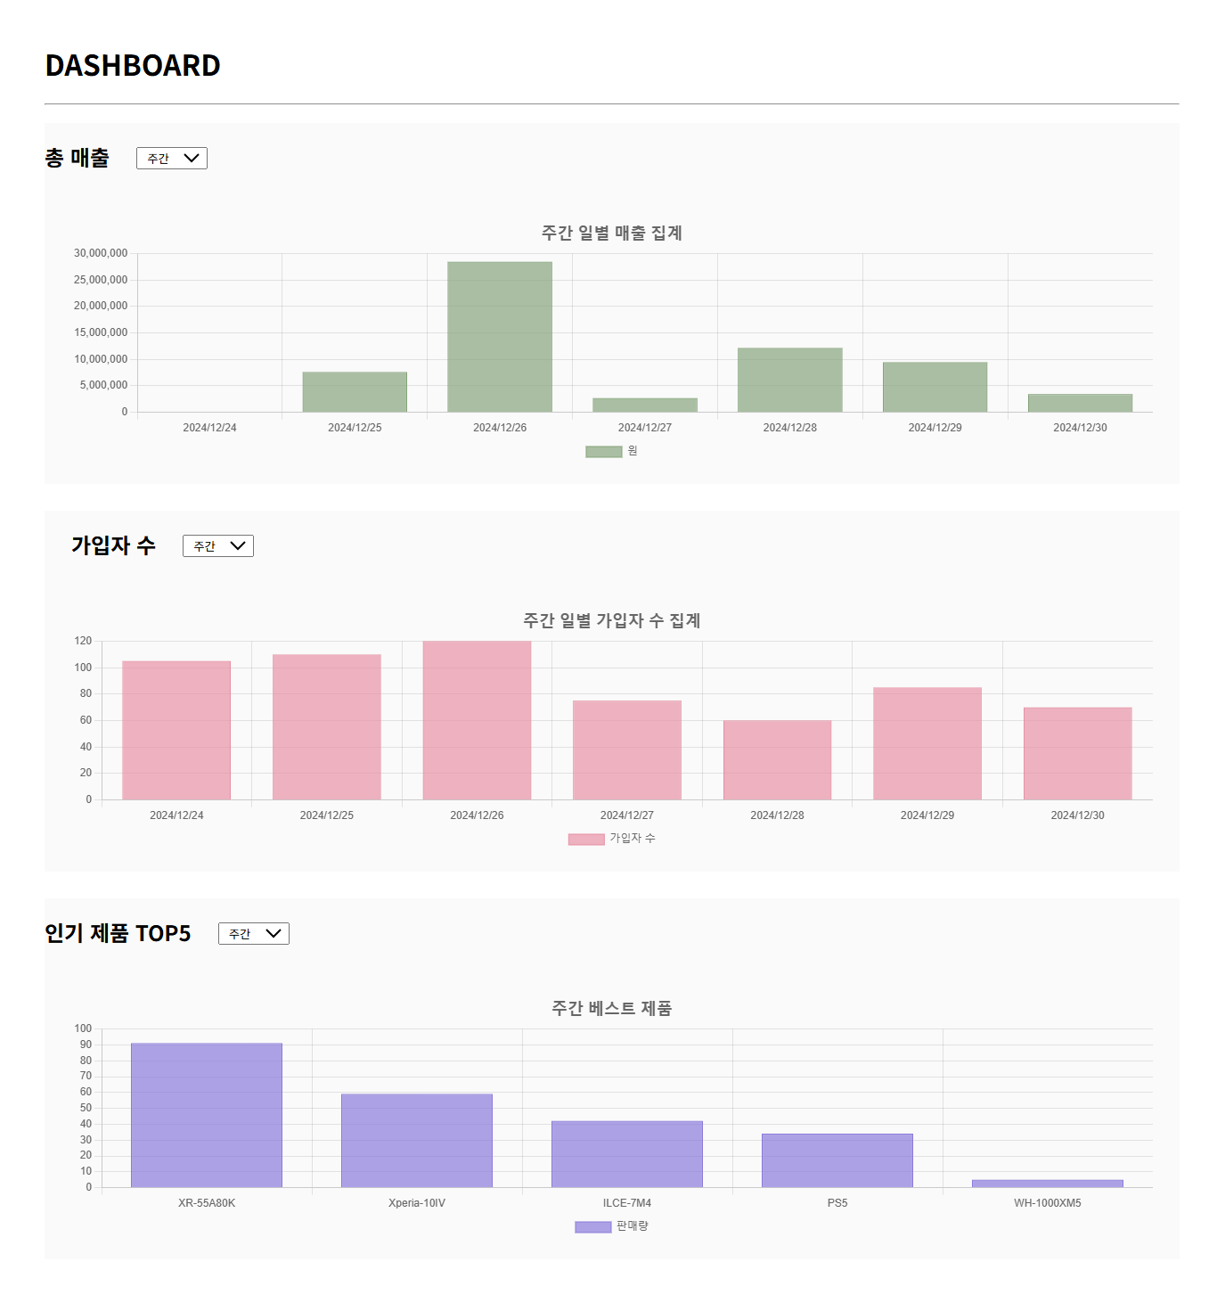
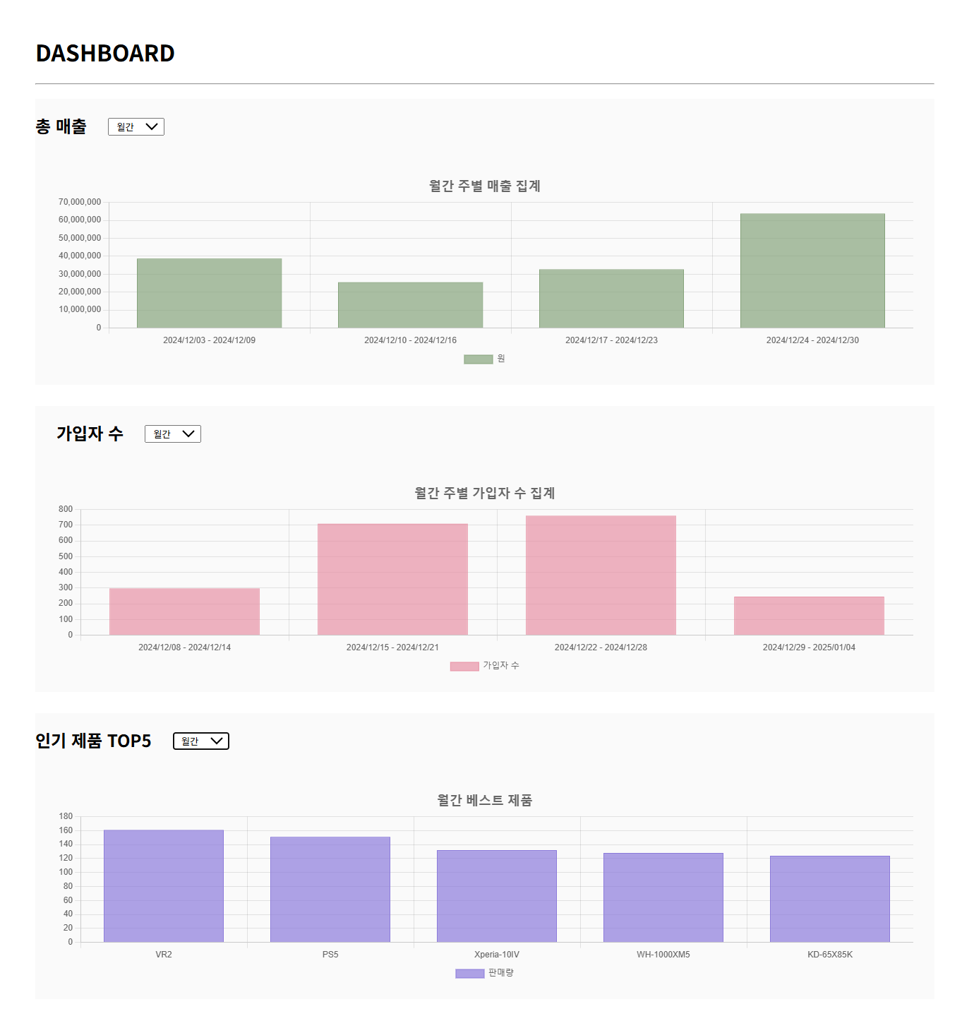
2-3
화면구현 - 대시보드
주간
월간

Slide 15
PART 3
데이터베이스

Slide 16
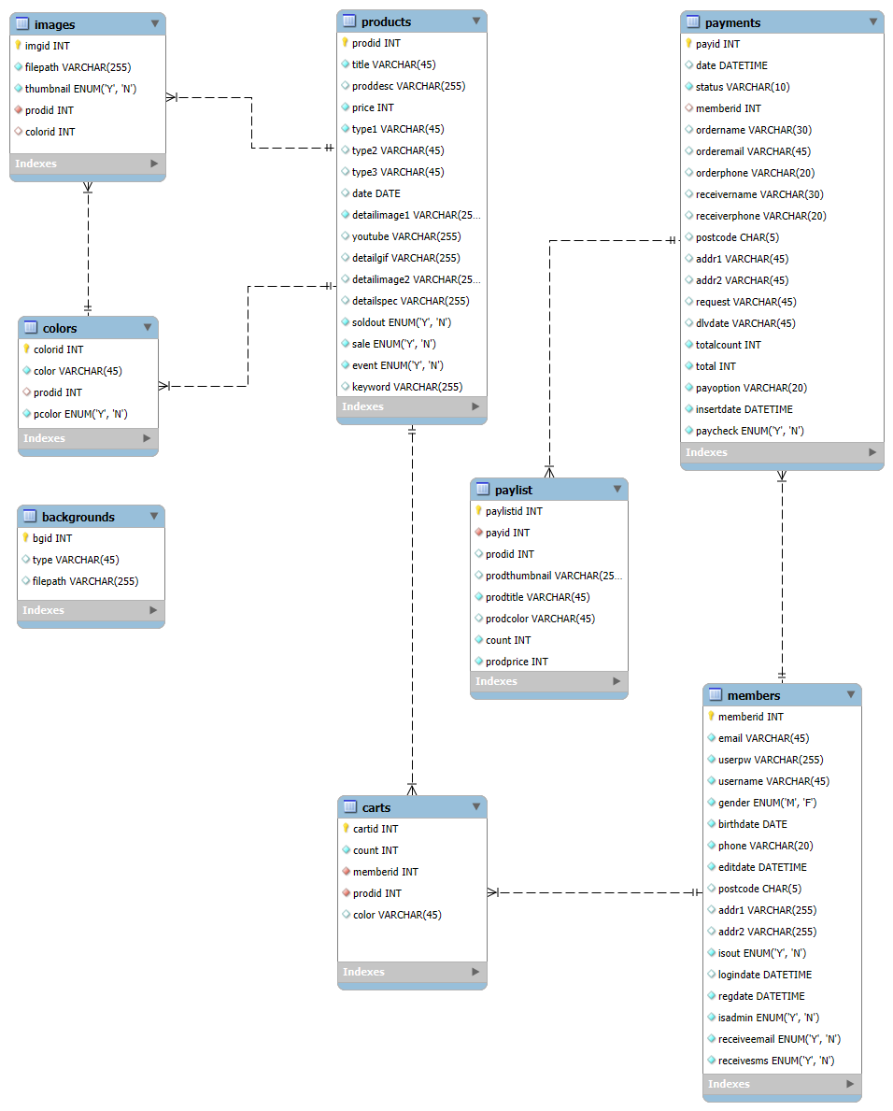
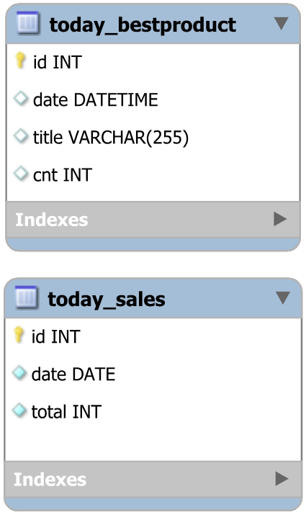
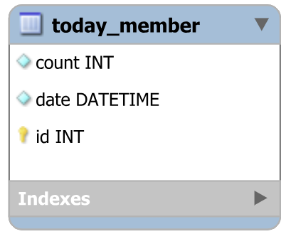
3-1
테이블 구성 (ERD)

Slide 17
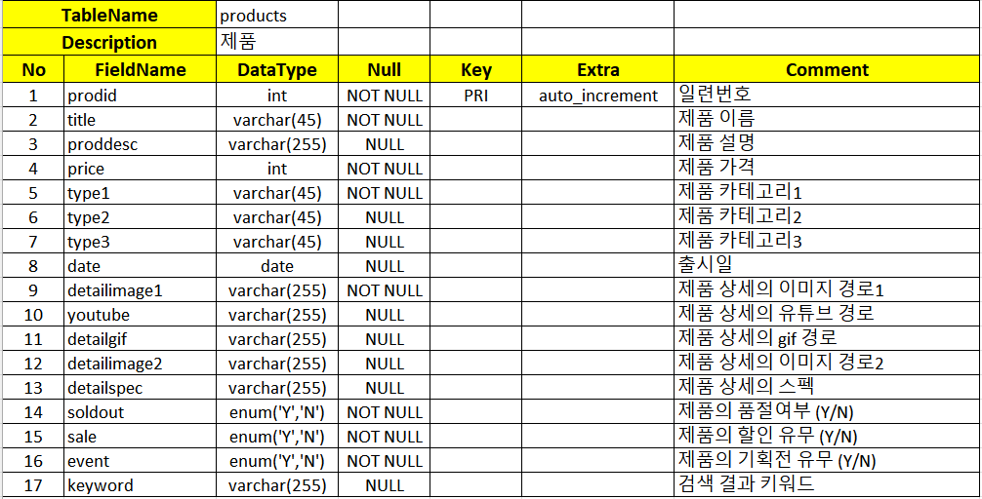
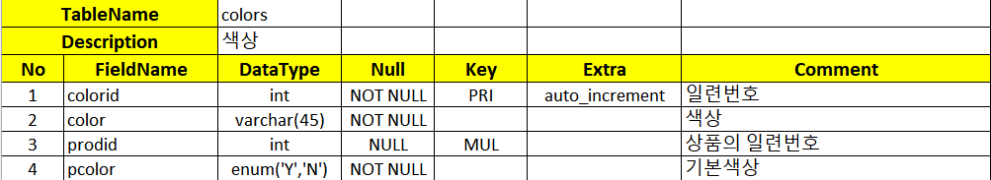
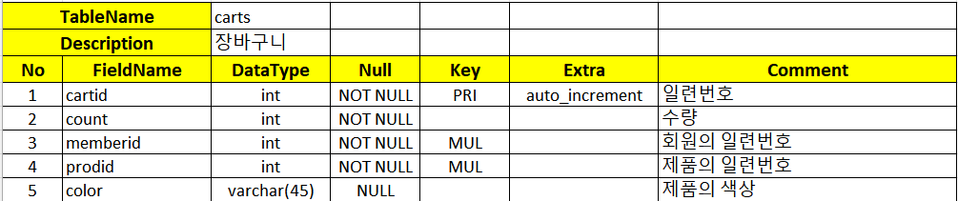
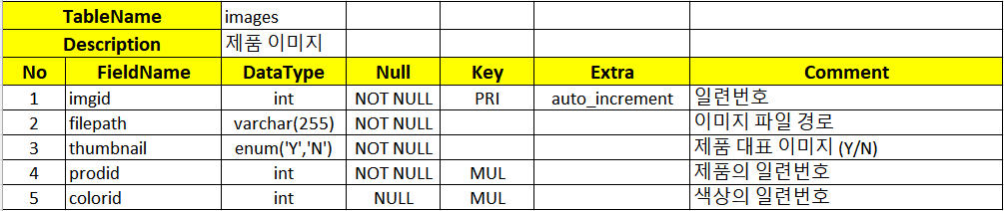
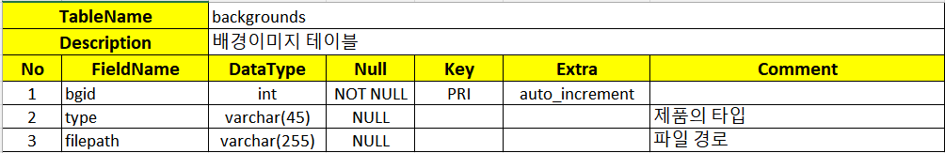
3-2
테이블 명세서
|
제품
|
색상
|
장바구니
|
이미지
|
배경 이미지

Slide 18
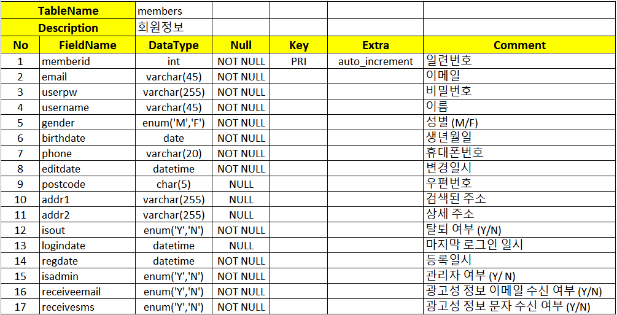
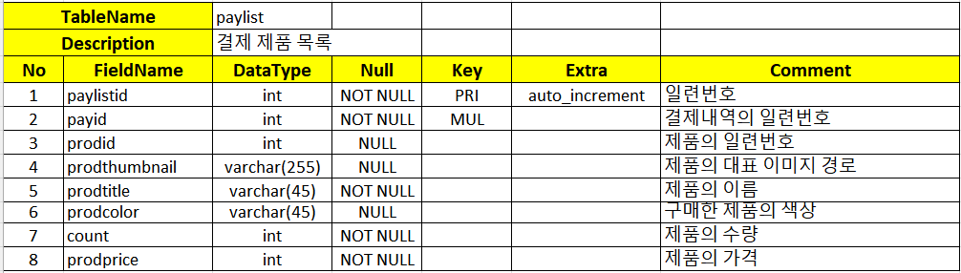
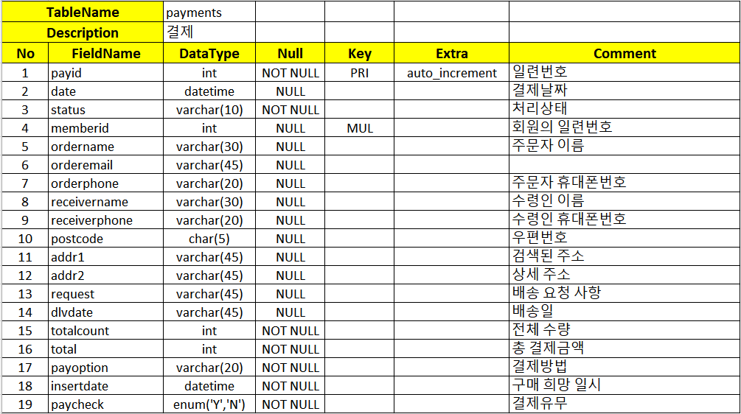
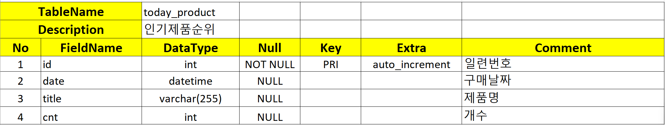
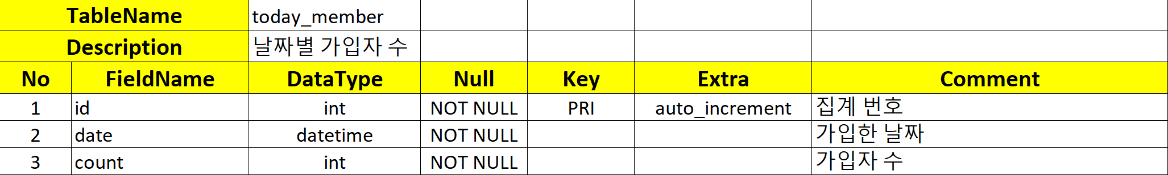
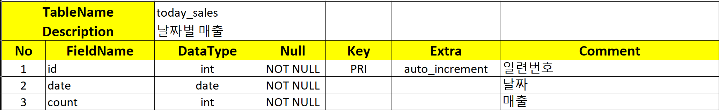
3-2
테이블 명세서
|
회원 정보
|
결제 목록
|
결제
|
인기제품순위
|
날짜별가입자수
|
날짜별매출

Slide 19
TEST
단위 테스트

Slide 20
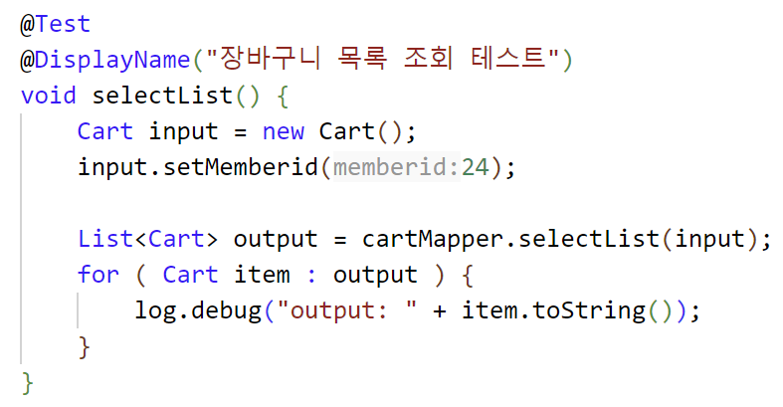
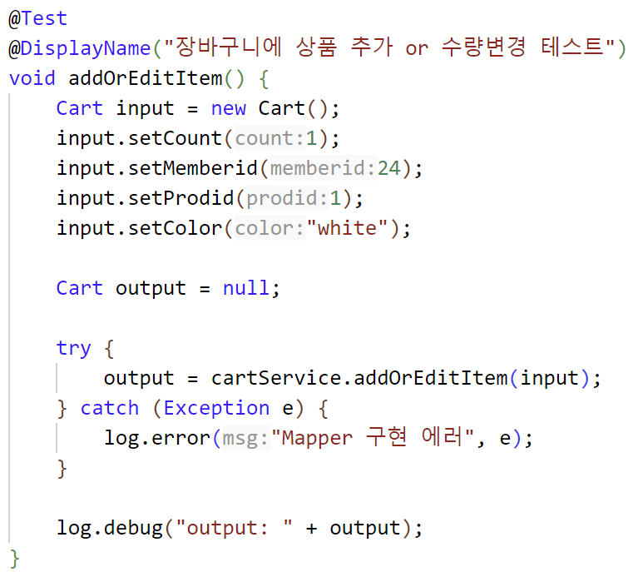
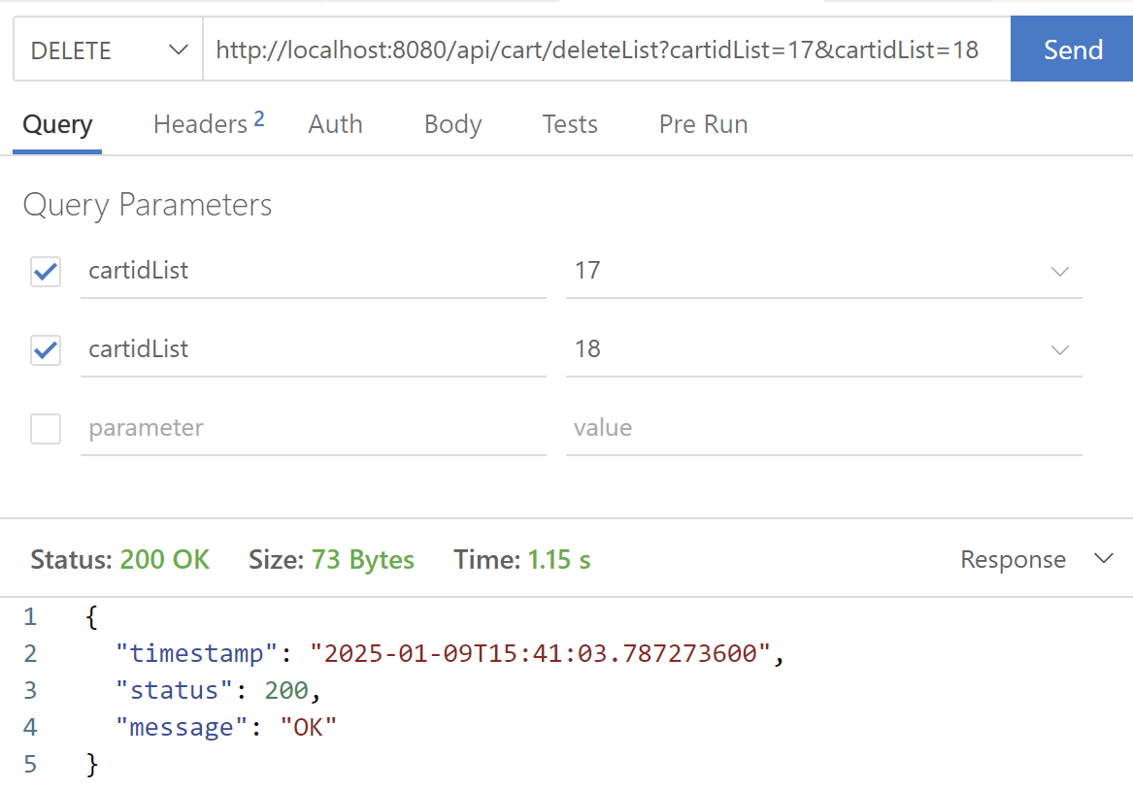
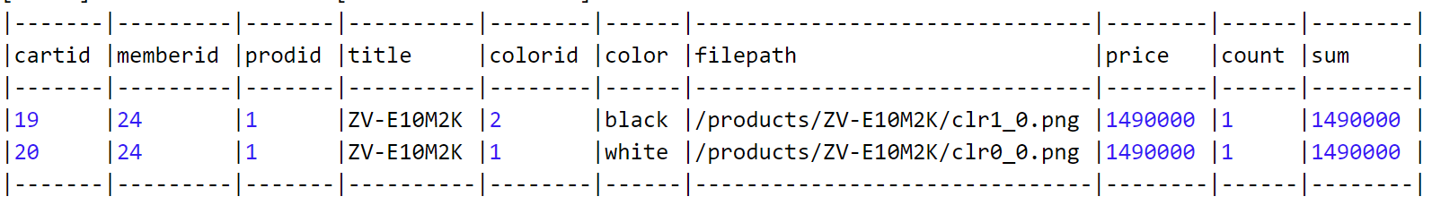
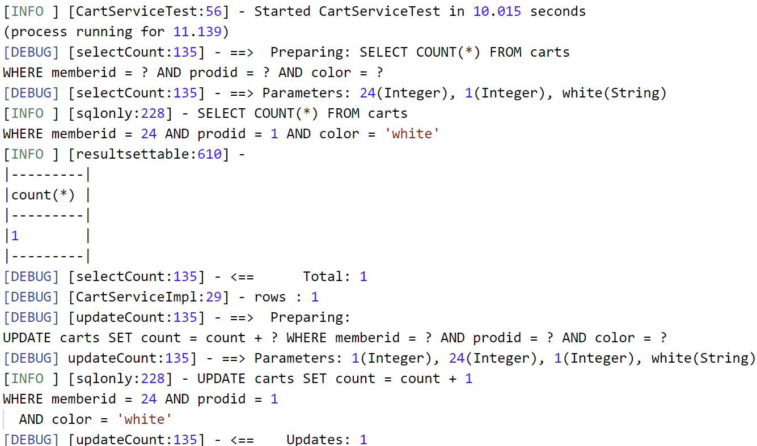
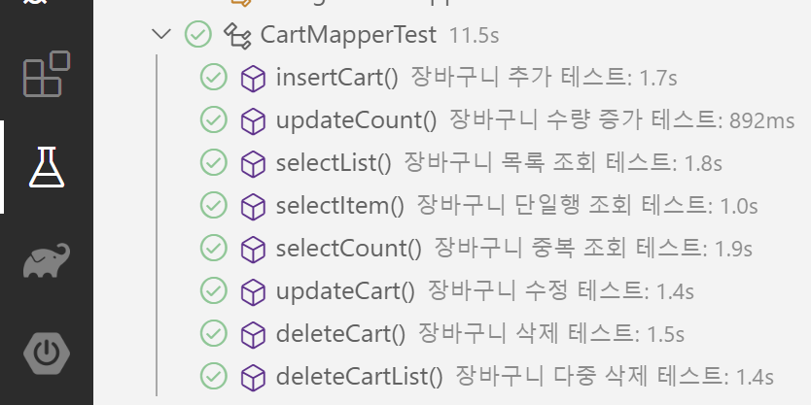
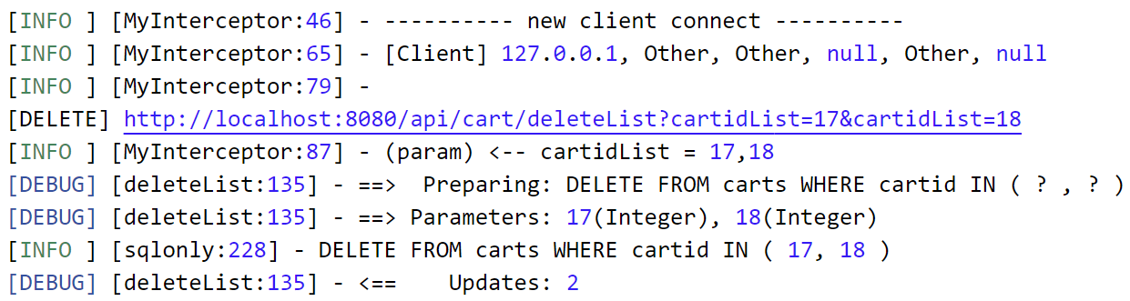
단위 테스트
Mapper 테스트 예시
Service 테스트 예시
Restful API 테스트 예시
Mapper 테스트 결과 예시
VS Code Extension인
Thunder Client 를 이용한 Restful API 테스트
Service 테스트 결과 예시
Restful API 테스트 결과 예시

Slide 21
PART 4
구현기능

Slide 22
주요 기능
Member
Product
Order
회원가입 / 로그인 / 로그아웃
· 회원가입 - 이메일 아이디, 비밀번호, 비밀번호 확인, 이름, 생년월일, 휴대폰 번호를 정규표현식을 통해 유효성 검사
· 로그인 및 로그아웃 기능 구현
제품 목록
· 제품의 종류 별로 DB에서 Select한 결과를 화면에 표시
· 제품의 type 별로 분류되는 버튼 및 탭 메뉴 구현
· 최신순, 높은 가격순, 낮은 가격순 버튼 클릭 시 DB에 저장된 값으로 정렬
· 색상이 없는 제품을 제외한 모든 제품에 DB에 저장된 해당 색상 버튼 출력과 마우스 Over 시 해당 색상의 사진으로 변경
· 해당 제품을 클릭 시 제품 상세 화면으로 이동
장바구니
· 제품상세페이지에서 제품의 정보를 장바구니 테이블에 삽입
· 삽입된 장바구니 테이블의 데이터들을 제품, 색상, 이미지 테이블과 조인하여 조회
· 수량변경 버튼 클릭 시, 장바구니 테이블의 수량값 업데이트
· 선택한 제품을 장바구니 테이블에서 단일삭제 / 다중삭제
아이디/비밀번호 찾기
· 이름과 휴대폰 번호를 조건으로 검색을 통한 아이디 찾기
· 이메일 아이디와 휴대폰 번호를 조건으로 회원정보 검색 후 랜덤 비밀번호 부여 후 해당 이메일 아이디로 새로 설정된 비밀번호가 포함된 메일 전송
주문·결제
· '장바구니 데이터' 또는 제품 상세 페이지의 '제품 데이터'를 결제 테이블에 삽입 (주문정보 제외)
· 회원의 결제테이블에서 최근 배송지 5개까지 조회
· 다음 주소찾기 API 사용하여 주소 입력
· 주문·배송 정보 입력폼 유효성 검사
· 결제 버튼 클릭 시, 결제 페이지에 입력된 주문·배송 정보로 결제 테이블 업데이트 / 결제 완료 메일 발송
· 결제 완료 시, 장바구니 테이블의 데이터 삭제 ( 장바구니에서 구매했을 시 )
· 결제하지 않고 페이지 이동 시, 스케줄러로 매일 오전 4시에 체크하여 결제 테이블의 paycheck 컬럼이 "N" 인 데이터를 조회하여 삭제
제품 상세
· 제품의 이미지를 DB에서 Select해 swiper 및 pagination 으로 슬라이드 구현
· DB에 저장된 색상값으로 색상이 없는 제품을 제외한 모든 제품에 해당 색상 버튼 출력과 마우스 클릭 시 해당 색상의 사진으로 변경
· 드롭박스로 해당 제품의 색상과 제품 선택 기능 구현· 제품의 가격을 개수에 맞게 계산
· 제품의 상세 이미지와 해당 제품의 YOUTUBE 영상 출력
회원정보 수정 / 회원탈퇴
· 이름 변경 - 휴대폰 번호로 회원정보 업데이트
(휴대폰 번호는 중복 검사 후 회원가입 가능)
· 비밀번호 변경 - 로그인 후 세션에 저장된 회원정보를 입력받은 비밀번호와 일치하는지 확인. 유효성 검사 후 새 비밀번호로 변경
· 주소 및 광고성 이메일 수신, 문자 수신 여부를 수정 가능
· 회원 탈퇴 - 회원을 탈퇴하면 회원정보의 탈퇴 회원 여부의 값을 "Y"로 변경
→ 스케줄러를 통해 정해진 시간마다 해당 값이 "Y"인 컬럼의 회원 정보 delete 실행
검색
· header의 아이콘 메뉴를 통해 접근 가능하며 키워드를 입력하면 키워드가 포함된 문자열을 검색 후 검색결과 페이지에 제품목록을 렌더링
주문 조회
· 결제 테이블의 status 컬럼이 "결제완료"인 데이터를 카운트하여 뷰에 전달
· 사용자가 입력한 기간동안의 주문 내역을 결제 테이블에서 조회하여 뷰에 데이터 전달
대시보드
· 매출 데이터와 사용자 활동을 파악하는 대시보드 기능 구현 (주간 /월간)
· 총 매출 그래프 / 신규 회원 추이 / 인기 상품 순위
Dashboard

Slide 23
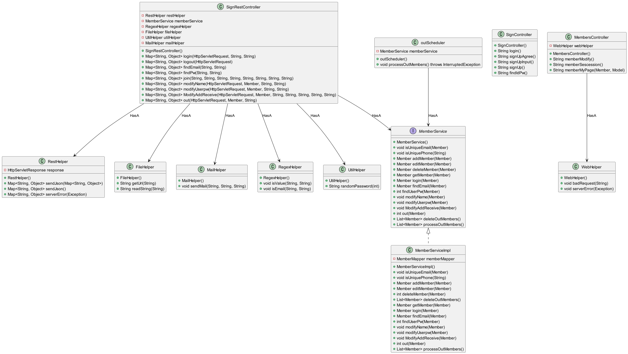
4-1
클래스 다이어그램
Member
SignRestController
회원 관련 정보를 처리하고 JSON형태로 객체 데이터를 반환
OutScheduler
회원 탈퇴한 회원들을 정해진 시간에 주기적으로 데이터를 지우는 기능
SignController, MemberController View를 반환
MemberService
회원 정보를 추가, 수정, 조회, 삭제하는 기능
RestHelper : HTTP 응답을 설정하고 JSON 데이터를 반환하는 기능 제공
FileHelper : properties에서 설정된 업로드 된 파일이 노출될 URL 경로를 설정하는 기능 제공
RegexHelper : 문자열의 유효성 검사를 위한 기능 제공
MailHelper : 이메일 발송하는 기능 제공
UtilHelper : 비밀번호 재설정에 사용될 랜덤 문자열 생성 기능 제공
WebHelper : HTTP 상태코드와 메시지를 전달하는 기능 제공

Slide 24
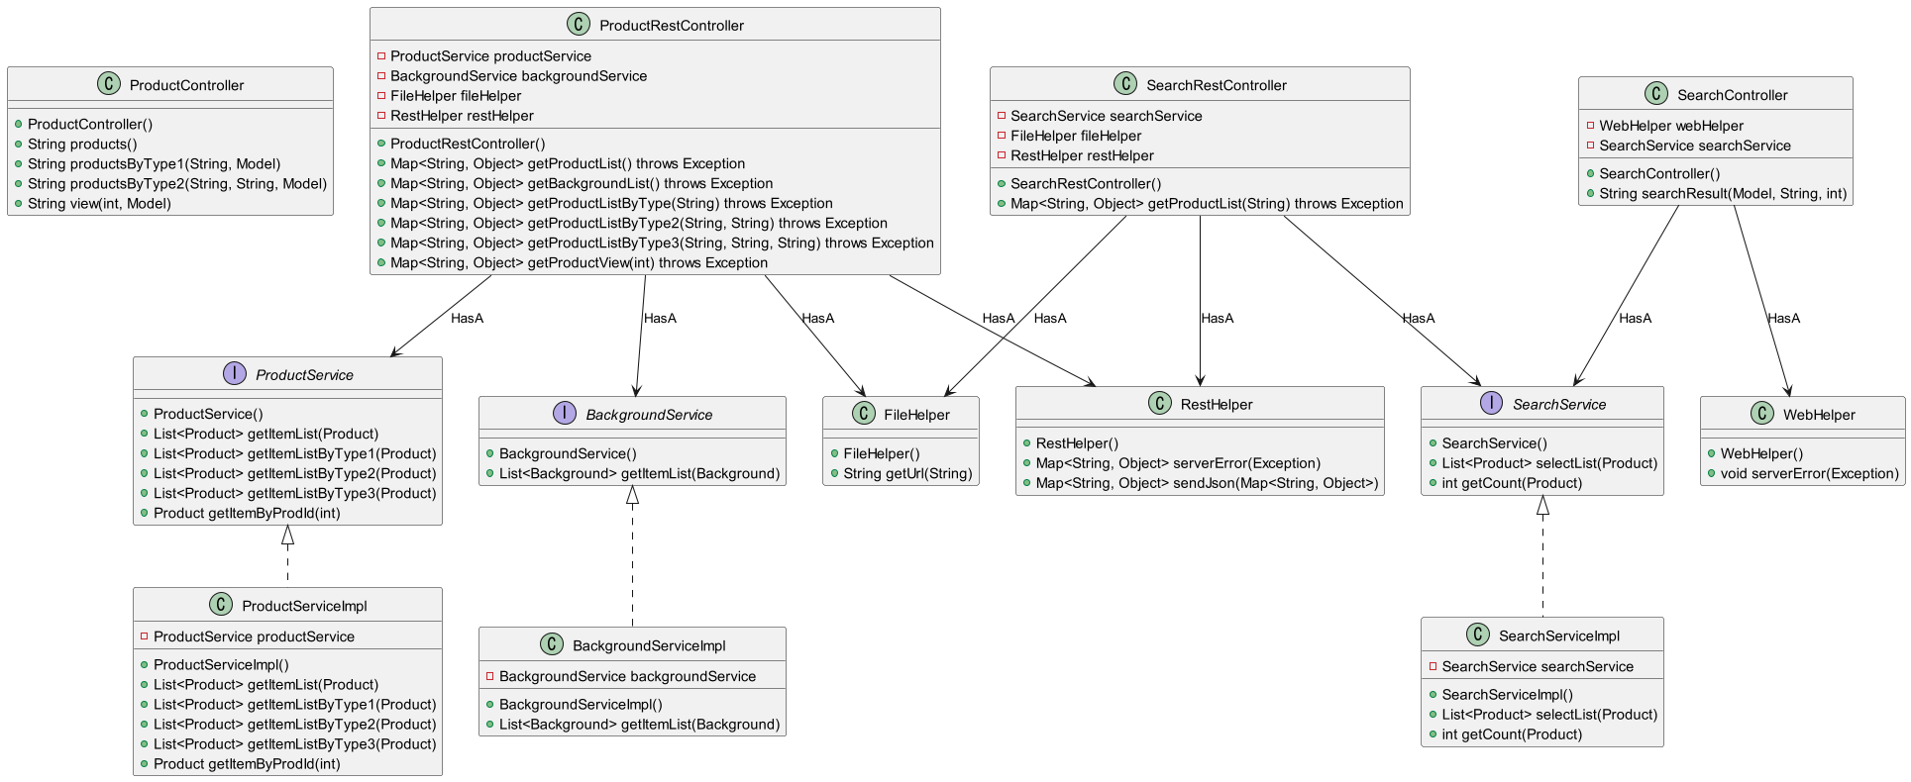
4-1
클래스 다이어그램
Product
ProductController
제품의 유형(Type)별 페이지와 상세 페이지를 반환
ProductRestController
제품 관련 RESTful API 제공
FileHelper
properties에서 설정된 업로드 된 파일이 노출될 URL 경로를 설정하는 기능 제공
SearchRestController
Keyword를 기반으로 제품 목록을 조회하여 반환하는 RESTful API 제공
SearchController
Keyword를 기반으로 검색 결과 페이지 반환
ProductService
제품의 Type1,2,3 에 따라 제품 정보 조회
BackgroundService
제품의 배경 이미지 조회
RestHelper
HTTP 응답을 설정하고 JSON 데이터를 반환하는 기능 제공
SearchService
제품의 검색 결과에 대한 개수 조회 및 목록 조회
WebHelper
HTTP 상태코드와 메시지를 전달하는 기능 제공

Slide 25
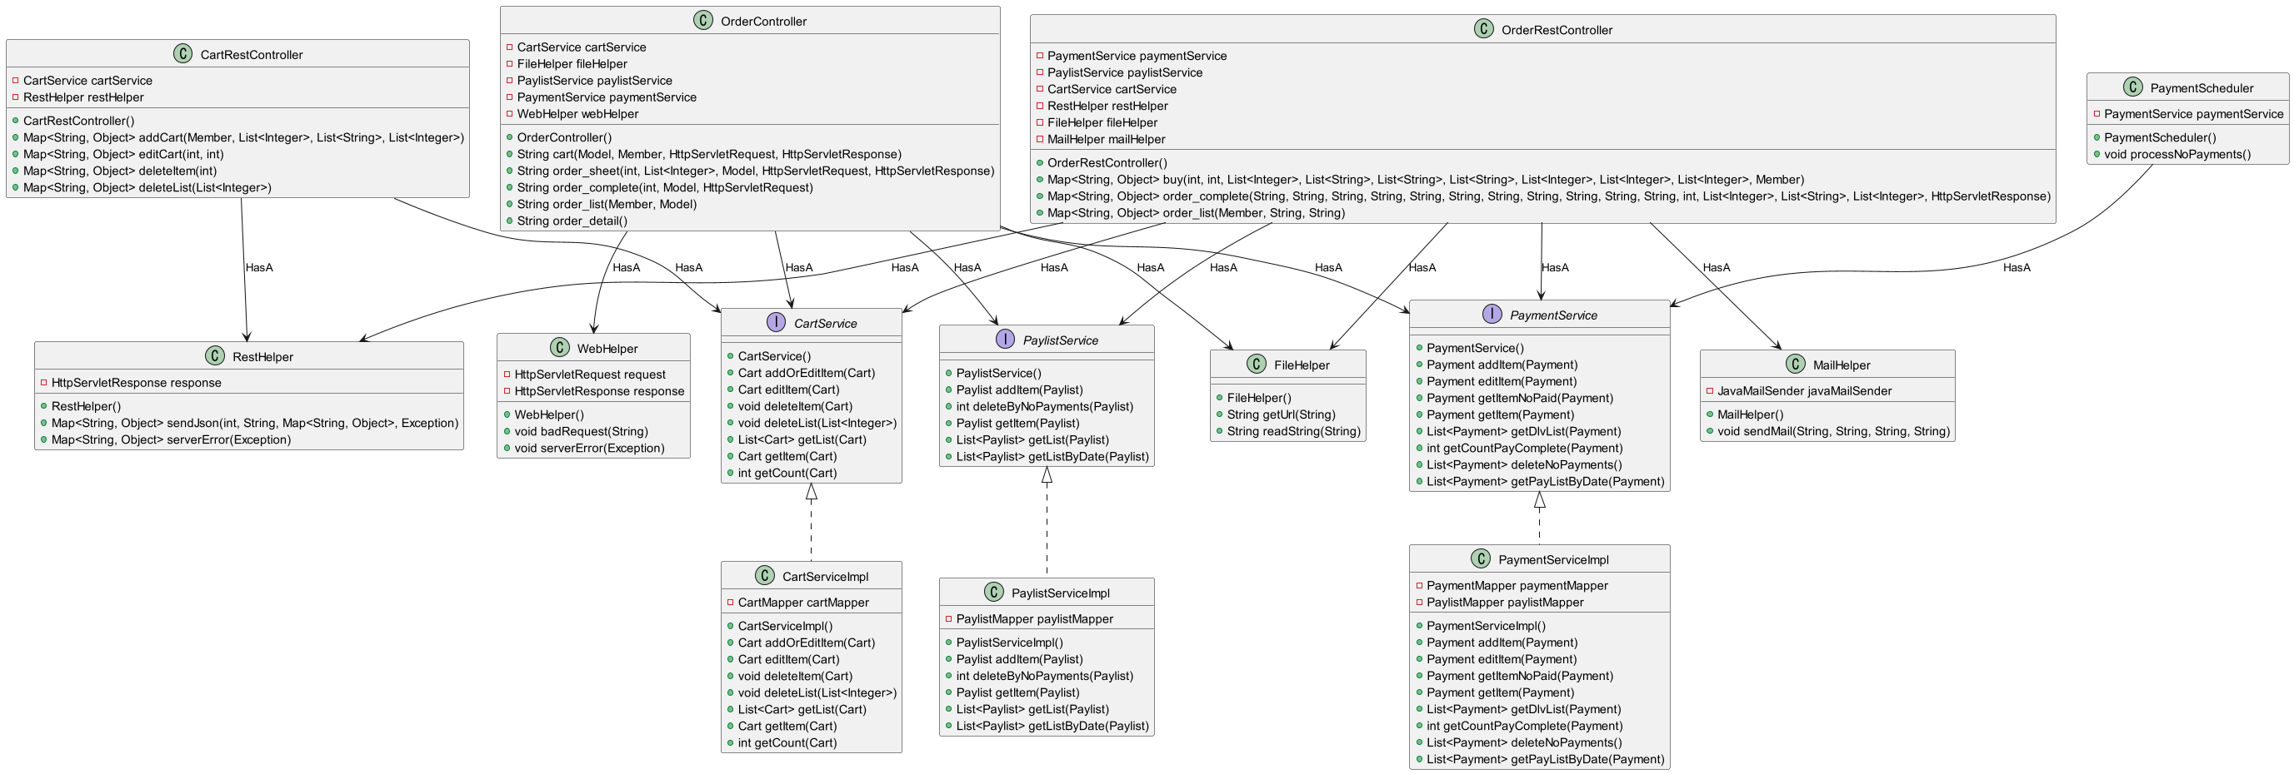
4-1
클래스 다이어그램
Order
CartRestController
장바구니에 상품을 추가, 수정, 삭제하는 RESTful API 제공
OrderController
장바구니, 주문서, 주문 완료, 주문 목록 페이지 반환
OrderRestController
상품 구매, 주문 완료, 주문 목록 조회 등의 RESTful API 제공
MailHelper
이메일 발송하는 기능 제공
PaymentScheduler
미결제 상품을 조회하고 삭제하는 기능
RestHelper
HTTP 응답을 설정하고
JSON 데이터를 반환하는 기능 제공
WebHelper
HTTP 상태코드와 메시지를 전달하는 기능 제공
CartService
장바구니에 상품을 추가, 수정, 삭제, 조회
PaylistService
결제 목록에 항목을 추가, 조회, 삭제
FileHelper
properties에서 설정된 업로드 된 파일이 노출될 URL 경로를 설정하는 기능 제공
PaymentService
결제 항목을 추가, 수정, 조회, 삭제하는 기능

Slide 26
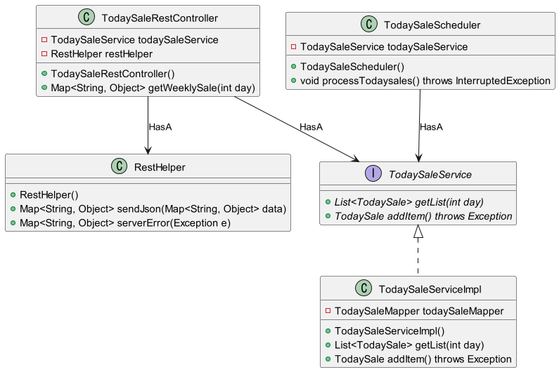
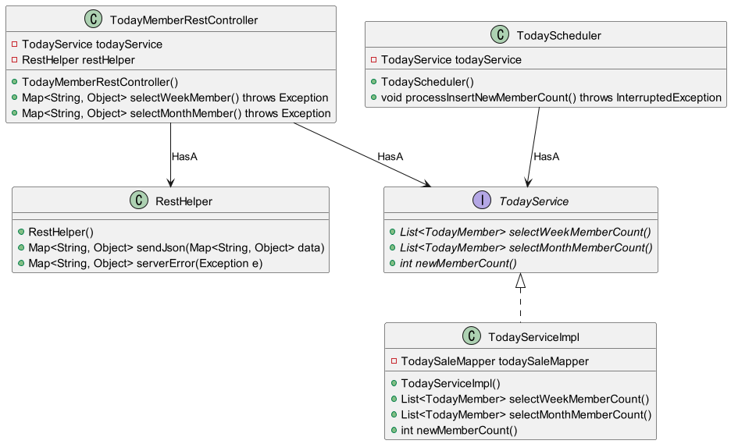
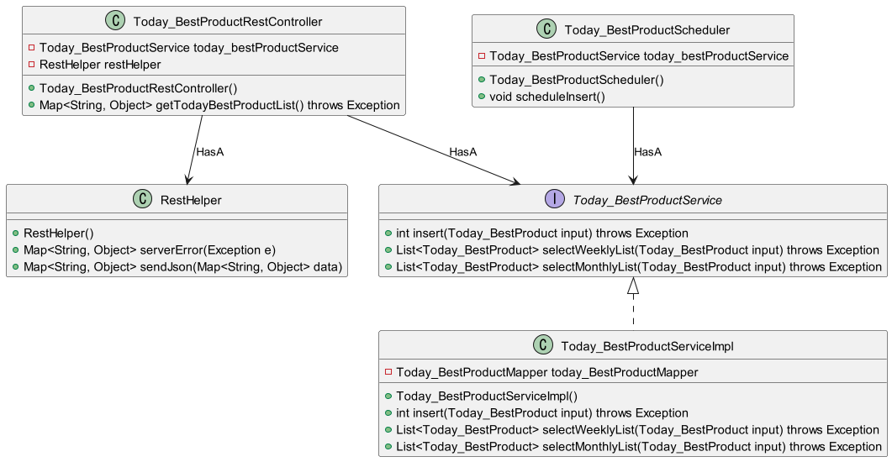
4-1
클래스 다이어그램
Dashboard
TodaySaleRestController : 총 매출을 조회하는 RESTful API 제공
TodaySaleScheduler : 매일 새벽 1시에 전날 매출 데이터를 집계하는 스케줄러
TodaySaleService : 전날 매출을 추가하고, 지정 기간 동안의 매출 데이터 조회
TodayMemberRestController : 주간 및 월간 신규 회원을 조회하는 RESTful API 제공
TodayScheduler : 매일 새벽 1시에 전날 신규 회원 데이터를 집계하는 스케줄러
TodayService : 신규 회원 데이터 추가 및 조회
TodayBestProductRestController : 주간 및 월간 상품 판매량을 조회하는 RESTful API 제공
TodayBestProductScheduler : 매일 새벽 1시에 전날 판매량을 집계하는 스케줄러
TodayBestProductService : 전날 판매량을 추가하고, 주별, 월별 판매량 데이터 조회
RestHelper : HTTP 응답을 설정하고 JSON 데이터를 반환하는 기능 제공

Slide 27
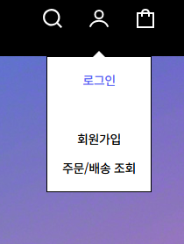
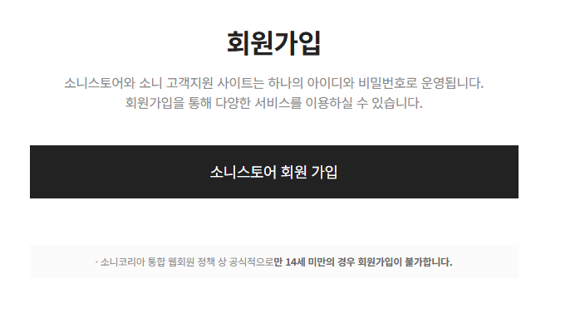
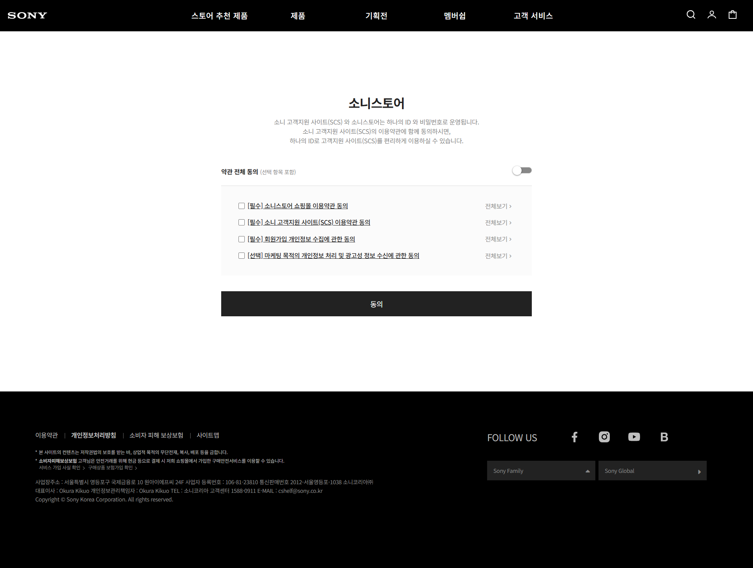
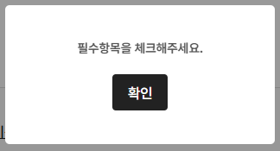


4-2
기능설명 –- 회원가입 (1)
[필수] 항목 체크 유무 검사 => 미체크 시 모달창 안내
[선택] 항목 체크 유무 => 다음페이지로 queryString 전송
전체 체크 및 전체 해제 컨트롤 (하나라도 미동의 시 false)

Slide 28
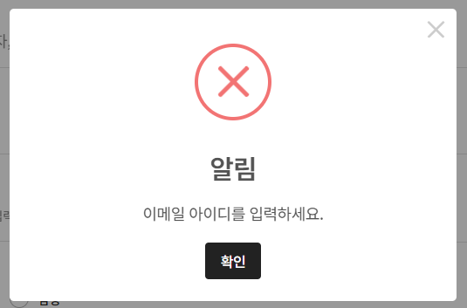


4-2
기능설명 –- 회원가입 (2)
- 비밀번호 표시/숨기기 버튼 이벤트
- 입력 가능한 값들을 유효성 검사 후 유효하지 않으면 alert 으로 메시지 출력
- 이메일 아이디와 휴대폰 번호는 중복 검사 진행
- 이메일 형식 검사, 비밀번호 영어 대/소문자와 특수문자 및 숫자 포함하는지 검사, 12글자 이상 20글자 이하인지 검사
- 생년월일 현재시간보다 이전인지 검사
- 이전 페이지에서 쿼리스트링으로 보낸 문자 및 이메일 광고 수신 여부를
hidden 속성의 input 박스의 value 값 설정

Slide 29


4-2
기능설명 –- 회원 정보 (시퀀스다이어그램)
아이디 · 비밀번호 찾기
이름 · 비밀번호 변경
로그인 · 로그아웃
주소 · 광고 수신 여부 변경
회원 탈퇴

Slide 30





4-2
기능설명 –- 아이디 찾기
MemberMapper.java
- 이름과 휴대폰 번호로 이메일 아이디를 검색 후 유효하다면 입력 form 을 숨기고 검색 결과 표시

Slide 31




4-2
기능설명 –- 비밀번호 찾기
MemberMapper.java
- 이메일 아이디와 휴대폰 번호로 회원정보 검색 후 유효하다면 랜덤 문자열로 비밀번호 update 후 해당 이메일로 비밀번호 전송

Slide 32




4-2
기능설명 –- 로그인, 로그아웃
header.html
header.html
SignRestController.java
- 로그인 성공 시 해당 데이터를 session에 저장 하고 메인페이지로 이동
- thymeleaf를 이용하여 세션정보가 있다면 header 회원정보의
드롭다운 메뉴 구성 변경
- 로그아웃 클릭 시 세션정보를 삭제하고 메인페이지로 이동

Slide 33




4-2
기능설명 –- 회원정보 수정
- 이름변경 시 휴대폰 번호가 세션에 저장된 번호와 일치하는지 검사
- 비밀번호 변경 시 회원가입과 동일한 유효성 검사
- 이름과 비밀번호는 개별 수정이며, 그 외 정보 수정 시 본인인증 유무 검사
- 변경된 정보는 즉시 세션을 갱신하여 화면 렌더링

Slide 34




4-2
기능설명 –- 회원탈퇴
MemberMapper.java
- 회원탈퇴 시 세션의 비밀번호와 비밀번호 입력값이 일치하면 isout = “Y”로 값 수정
- 스케줄러를 이용해 매주 월요일 00시 isout이 “Y”로 수정된 시간이 7일이 지난 데이터 삭제

Slide 35








4-2
기능설명 –- 제품 목록 페이지 (1)
ProductRestController.java
Type1
상단 헤더 제품 부분에서 해당 제품 목록 페이지로 이동
제품의 Type1 에 따라 제품 목록을 JSON 형식으로 반환하는 RESTful API

Slide 36



4-2
기능설명 –- 제품 목록 페이지 (2)
ProductServiceImpl.java
제품의 Type1 값에 따라 필터링된 제품 목록을 조회하고, 중복된 항목을 제거한 후 각 제품에 이미지와 색상 정보를 추가하여 반환
ProductMapper.java
제품의 Type1 에 따른 제품 목록(이미지와 색상 포함)을 조회하는 SQL 쿼리를 정의

Slide 37


4-2
기능설명 –- 제품 목록 페이지 (3)
ProductRestController.java
제품의 Type1, 2에 따라 제품 목록을
JSON 형식으로 반환하는 RESTful API
만약 Type3 값이 없는 제품이라면
탭메뉴를 생성하지 않음
Type2
Type3
페이지 이동 없이 type3 값에 따라 탭 메뉴로 제품 목록 분류 (컨트롤러 구현X)

Slide 38



4-2
기능설명 –- 제품 목록 페이지 (4)
ProductServiceImpl.java
Type2, Type3 값에 따라 필터링된 제품 목록을 조회하고, 중복된 항목을 제거한 후 각 제품에 이미지와 색상 정보를 추가하여 반환
ProductMapper.java
제품의 Type2, Type3 에 따른 제품 목록(이미지와 색상 포함)을 조회하는 SQL 쿼리를 정의

Slide 39





4-2
기능설명 –- 제품 상세 페이지
ProductRestController.java
제품의 prodid에 따라 JSON 형식으로 반환하는 RESTful API
ProductMapper.java
prodid에 따른 제품(이미지와 색상 포함)을 조회하는 SQL 쿼리를 정의
해당 제품의 Type과 같은 제품 목록을 받아 랜덤으로 상품 10개를 슬라이드 형식으로 구현

Slide 40



4-2
기능설명 –- 제품 검색
- header에서 돋보기 아이콘을 눌러 검색 창 접근 가능
- 키워드가 포함된 문자열 검색 후 검색된 수와 제품 리스트
렌더링
SearchMapper.java

Slide 41



4-2
기능설명 –- 장바구니 담기
상품 상세
상품 상세 페이지에서 선택한 제품을 장바구니에 담기.
장바구니에 중복된 상품이 있는지 조회
장바구니 테이블에 해당상품의 데이터가 없으면 장바구니에 데이터를 추가. 있으면 데이터의 수량을 증가시킴.

Slide 42




4-2
기능설명 –- 장바구니 조회
cart.html
로그인 되어있지 않거나,
로그인 된 상태에서 회원의 장바구니 테이블의 데이터가 없다면 “장바구니에 담긴 상품이 없습니다“를 표시.
CartMapper.java
- 로그인 된 상태에서 회원의 장바구니 테이블의 데이터가 있다면 조회된 데이터를 모델을 통해 뷰로 전달. ← 상품 관련 데이터베이스 테이블을 조인하여 장바구니 정보를 조회하는 SQL문.

Slide 43



4-2
기능설명 –- 장바구니 수량 변경 / 삭제
수량 변경
“-” 또는 “+” 버튼 클릭 시, 장바구니 테이블의 데이터 수량을 변경. (PUT요청)
버튼 클릭 시, 화면의 ‘수량’, ‘합계’, ‘총 개수’, ‘결제 예정 금액’을 변경.
< 다중 삭제 > 삭제 하고 싶은 상품을 체크하여 장바구니에서 “선택 삭제” .
삭 제
< 단일 삭제 > “X” 버튼 클릭 시, 장바구니에서 삭제.
↓ 장바구니 DB의 PK(cartid)로 반복을 돌려 다중 삭제하는 SQL문.
CartMapper.java

Slide 44




4-2
기능설명 –- 구매하기
장바구니
상품 상세
Payment
Payment
Paylist
Paylist
Paylist
Paylist
체크한 제품들만 결제 테이블에 추가.
선택한 제품의 데이터를 결제 테이블에 추가.
- 구매할 상품의 데이터를 담아 서버에 POST 요청.
- 상품 각각의 데이터는 Paylist 테이블에 담김.
Payment
결제 DB
Paylist
- Payment : 결제 테이블 - Paylist : 결제 제품 목록 테이블
결제 후, 장바구니의 데이터를 삭제하기 위해 PK인 cartid를 쿼리스트링으로 전달
Paylist
<Payment 와 Paylist 테이블의 구조>
- Payment : Paylist = 1 : N

Slide 45



4-2
기능설명 –- 결제페이지 (1)
주문·결제 페이지를 구성하는데 필요한 데이터를 조회하여 모델에 추가하고 해당 페이지로 이동.
장바구니 또는 상품상세 페이지에서
생성된 결제 테이블의 데이터를 조회한다.
장바구니 또는 상품상세 페이지에서 생성된
결제 테이블의 데이터 조회.
회원의 결제내역 중 최근 배송지 5개까지 조회.

Slide 46


4-2
기능설명 –- 결제페이지 (2)
결제 테이블의 데이터를 주문·결제 페이지에서 입력받은 주문 및 배송 정보와
status=“결제완료“, paycheck=“Y”, date=NOW() 로 변경하여 결제완료 상태로 UPDATE.
결제 하기 기능의 RestController
장바구니에서 결제 페이지로 넘어왔을 시, 결제완료 후, 장바구니의 데이터 삭제.
결제완료 후, 주문 정보를 포함하여 결제 완료 메일 발송.

Slide 47



4-2
기능설명 –- 주문 조회
order_list.html - JavaScript
조회 버튼 클릭 시, 조회기간 내의 주문 내역 조회.
페이지가 완전히 로드된 후, 조회기간을 ＂1년＂으로 클릭. => “조회” 버튼 클릭. 클릭이벤트로 서버에 GET 요청을 보내고 조회된 데이터를 페이지에 렌더링.
PaylistMapper.java
↑ 조회기간 내의 주문내역을 조회하는 Mapper

Slide 48




4-2
기능설명 - 대시보드 (1)
매일 오전 1시에 스케줄러를 통해 전날 데이터를 집계하고,
각각의 일별 집계 DB 테이블에 데이터를 저장한다.
↓ Mapper의 데이터 삽입문
SpringBoot로 구축한 백엔드에서 데이터를 받아와 React로 대시보드 페이지 구현
총 매출 그래프
드롭다운을 통해 주간 또는 월간 그래프 확인 가능
신규 회원 추이
인기 상품 순위 차트

Slide 49




4-2
기능설명 -– 대시보드 (2)
예시 : 총 매출
Redux Slice
RESTful API
백엔드로부터 받아온 집계 데이터를
React 프론트엔드로 전달
Axios를 통해 백엔드로부터 데이터 수신
React Component
훅을 사용하여 드롭다운의 값이 변경될 때마다 “주간“ 또는 “월간” 데이터 가져오기

Slide 50




4-2
기능설명 -– 대시보드 (3)
예시 : 총 매출
React Component
훅을 사용하여 Redux 상태를 관리
Chart.js 라이브러리를 이용한 그래프 구현
주간, 월간 에 따라 집계 데이터를 반복문 처리하여 key와 value에 해당하는 값을 배열에 저장

Slide 51


4-2
기능설명 –- 스케줄러 (1)
회원 탈퇴
결제 취소
- 회원탈퇴 시 세션의 비밀번호와 비밀번호 입력값이 일치하면 isout = “Y”로 값 수정
- 스케줄러를 이용해 매주 월요일 00시에 isout이 “Y”로 수정된 후, 7일이 지난 데이터 삭제
- paycheck=“N” 이고, 결제 데이터가 추가된 지 1시간이 지난 주문내역 조회
- 결제완료 하지 않고 페이지를 이동하는 등의 미결제 내역은 스케줄러로 매일 오전 4시에 데이터 삭제

Slide 52



4-2
기능설명 –- 스케줄러 (2)
< 관리자 대시보드 기능을 위한 데이터 INSERT >
매일 오전 1시에 스케줄러를 통해 전날 데이터를 집계하고,
각각의 일별 집계 DB 테이블에 저장
총 매출
신규 가입자 수
판매량
결제테이블에서 결제일이 하루 전인 매출과 날짜를
today_sales 테이블에 저장
등록 일자가 하루 전인 회원의 수와 날짜를
today_member 테이블에 저장
결제 테이블에서 결제일이 하루 전인 상품이름과 날짜, 수량을
today_bestproduct 테이블에 저장

Slide 53


4-2
기능설명 –- 전역 에러 처리
CustomErrorController.java
SpringBoot 전반에서 발생하는 에러 일관되게 처리
상태 코드가 404, 500, 400일 경우 error_404.html 페이지로 연결

Slide 54




4-3
Restful API 명세서
Swagger-UI를 통해 개발한 Restful API의 목록 확인, 테스트

Slide 55
프로젝트 후기
데이터베이스에서 데이터를 불러와 페이지를 구현하는 게 생각보다 많이 힘들었습니다.
구현 과정에서 처음 구상과 다르게 많은 수정이 있었습니다.
이 과정에서 기획 단계의 중요성을 다시 한번 깨달았습니다.
팀원과 함께 Git을 사용하면서 다른 사람의 코드를 이해하고 제 코드와 연결 시키기 위해 많은 의사소통이 필요했던 것 같습니다. 팀워크와 전체적인 흐름을 배울 수 있는 유익하고 값진 시간이었습니다.
재한
처음으로 기획, 설계를 거쳐 실제로 웹사이트를 구현하고 이 과정을 문서화 하는 프로세스를 경험해보고자 했습니다. 역할과 작업 기간을 나누었더니 책임감이 생겼고, 작업 과정을 기술함으로써 현재 진행 상태를 파악하고 이슈가 발생했을 때 문제점을 찾아내는데 큰 도움이 되었습니다. 프로젝트를 진행하면서 스프링의 구조가 점차 이해되었고, 코드 한 줄 한 줄의 의미를 되새길 수 있어 많은 공부가 되었습니다. HTML, CSS, Javascript, Spring, Database, React 등 서로 독립적인 주제가 통합되는 과정에서 성취감을 느끼며 더욱 흥미를 느낄 수 있었습니다.
진수
이전에는 지금까지 배운 프로그래밍 언어 수준으로 과연 무엇을 할 수 있을까 막막했는데, Spring MVC 프로세스를 이해하게 되면서 프로그램의 구조와 흐름을 파악할 수 있게 되었습니다. 프로젝트를 경험해보니, 처음에는 복잡하게만 느껴졌던 MVC 로직이 여러 작업을 효과적으로 관리해 줄 수 있다는 것을 알게 되었고, 분리된 로직이 코드 간의 독립성, 결합성, 용이성을 얼마나 잘 높여주는지 확실히 느낄 수 있었습니다. 또한, 결제 프로세스를 설계하면서 제가 생각한 로직대로 맵퍼, 서비스, 컨트롤러를 한 단계 한 단계 구현해 나갈 때, 프로그래밍에 매력을 느낄 수 있었습니다. 쇼핑몰 페이지의 기능을 구현해 보고 나니, 이제 다른 사이트도 만들어보고 싶다는 생각이 들었고, 자신감과 성취감을 얻을 수 있는 유익한 시간이었습니다. 더 공부하여 코드를 효율적으로 만들 수 있는 개발자가 되고 싶습니다.
승현

Slide 56
감사합니다

